Slide 1
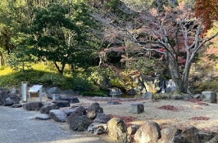
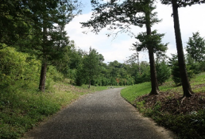
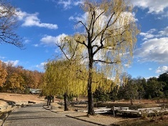
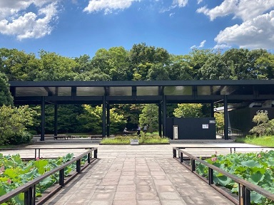
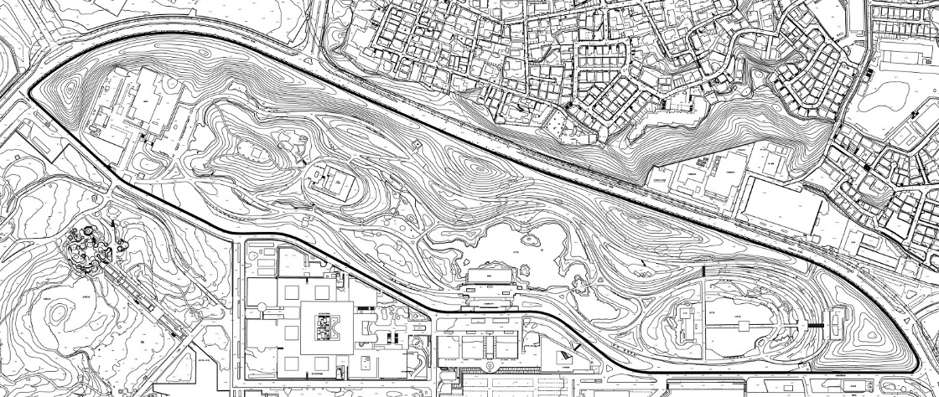
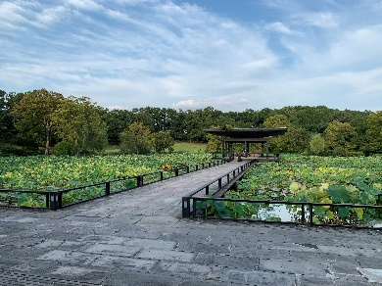
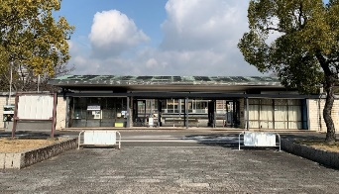
日本庭園の改修予定等について
資料４
１．登録記念物（名勝地関係）への登録関係
○万博日本庭園は、令和６年１０月１１日付の官報告示により、登録記念物
（名勝地関係）に登録されました。
○今後、文化財として適切な保存と活用を図り、次世代への確実な継承を行
うため、「日本万国博覧会記念公園日本庭園保存活用計画」を策定しまし
た。今後は保存活用計画に基づき改修等を行います。
【登録後の広報等】
○登録記念ポスター製作、同デザインのデジタルサイネージ掲示
（指定管理者）
○日本庭園紹介ブログ開設
（阪神造園建設業協同組合（景観創出業務受注者））
○登録記念フォーラム開催（R7.11.1）
○日本庭園周遊タクシー運行（R7紅葉まつり期間中土日祝）
（指定管理者）
○2025万博出展のヨルダンの砂展示（予定）
２．日本庭園内の改修等に際し必要な事項
○日本庭園内で現状変更を行う際、原則30日前までに文化庁に届出を行う。
○現状変更が必要とされる行為を行う際には、文化庁、大阪府教育庁文化財保護課などの関係機関と協議を行うと
ともに、景観等の観点から審議が必要と判断されるものについては、学識経験者で構成される大阪府日本万国博
覧会記念公園運営審議会緑整備部会等に諮り、適宜専門家からの指導・助言を得る。
【現状変更届出を必要とする主な行為の例】 【改修等一覧】（R7～）
本質的価値を構成する要素について
・土地の掘削を伴う地形の改変行為
・大規模な地割の変更を伴う行為
・大規模な漏水対策のための行為
・石組の据え直し等を伴う行為
・建築物の耐震補強行為
・石組、建築物・工作物等（外観）の意匠の改変行為
・園路の改変行為
・橋の架け替え
・建築物・工作物等の新設
・樹木の伐採および植栽
３．日本庭園内の改修等位置図（R7～）
②更新（補植）
（銘木モミジ）
④井水配管
①更新（補植）
③下水道分流化
⑧５号棟（鯉池休憩所）
耐震補強・屋根補修
⑦蓮池前園路・蓮池橋
舗装補修・手摺塗装等
⑤・⑥４号棟（正門）
耐震補強・屋根補修
インフォメーション整備
-１-
Notes:
日本庭園の改修予定について
次回以降の部会では、現状変更届が必要となる改修工事のみ記載する→上記表の①⑦については次回以降削除

